Slide 1
ПТАХИ

Slide 2
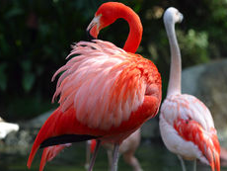
Птахи́ — клас теплокровних вищих хребетних тварин, що розповсюджені по всій Землі.

Slide 3
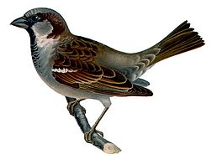
Горобець
Ха́тній горобе́ць — найпоширеніший вид роду горобцевих. Це один із найвідоміших птахів, що живуть по сусідству із житлом людини

Slide 4
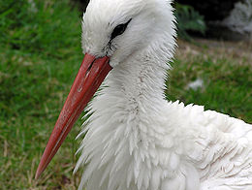
ЛЕЛЕКА
Лелека білий, чорногуз, бусол, бузько — птах родини лелекових лелекових, ряду лелекоподібних.

Slide 5
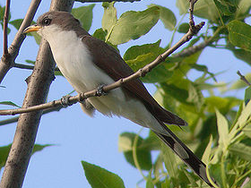
ЗОЗУЛЯ
Зозулеві — родина птахів, містить близько 200 членів. Схожа на яструба, приблизно 33 см в довжину, голубувато-сіра, має довгий, характерно заокруглений хвіст.

Slide 6
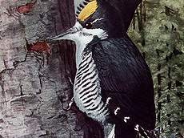
Дятел
Дорослі діти дятла мають чорні голову, спину, крила і огузок. Вони білі від горла до живота; боки білі з чорними смужками. Хвіст чорний з білим зовнішнім пір'ям.

Slide 7
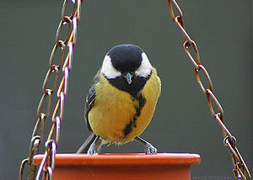
СИНИЦЯ
Синиця, рід птахів ряду горобиних. Довжина тіла 10 — 17 см, вага 8,5 — 22 г. На Україні 7 осілих видів

Slide 8
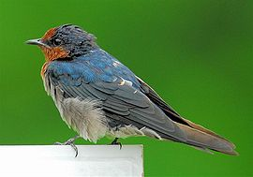
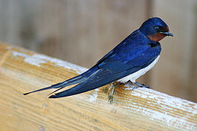
ЛАСТІВКА
Справжня ластівка — рід птахів родини ластівкових Найпоширеніший вид — сільська ластівка.

Slide 9
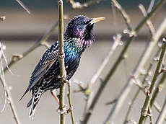
ШПАК
Шпак —рід співочих птахів родини шпакових. До роду шпаків відносяться біля 10 видів птахів середнього розміру, що мало відрізняються один від одного як за забарвленням, так і за способом життя.

Slide 10
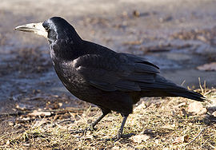
ГРАК
Грак — широко поширений у Євразії птах роду Крук. Довжина 45—47 см. Пір'я чорне з фіолетовим блиском, чорні ноги, довгий дзьоб. Вага грака 380 — 520 г, розмах крил 81 — 99 см. Довжина крила — 28 см, хвосту — 13 см. Живуть граки до 20 років.

Slide 11
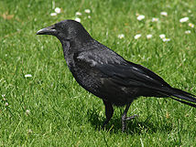
ВОРОНА
Ворона — рід великих чорних птахів родини воронових ряду горобцеподібних.Складається із близько сорока видів, поширений по всій північній півкулі

Slide 12
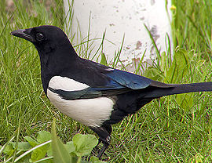
СОРОКА
Сорока птах родини воронових. Довжина тіла 45-50 см, вага 150-250 г. На Україні звичайний осілий птах на всій території. Живиться перев. комахами, іноді рослинною їжею, а також пташенятами свійської птиці.

Slide 13
У світі налічується десять тисяч видів птахів. Вони є в кожній країні, в кожному океані. Птахи живуть в найхолодніших, найспекотніших і найпосушливіших умовах у місцях, куди людина проникла порівняно недавно.
Незважаючи на ці неймовірні адаптаційні можливості, майже 1200 видів птахів знаходяться під загрозою глобального зникнення.
12 відсотків птахів, знаходиться під загрозою глобального зникнення.
У багатьох видів птахів спостерігається різке зниження чисельності.
Ми втрачаємо значний відсоток біорізноманіття, знижується якість життя на Землі зі швидкістю значно вищою, ніж будь-коли в минулому. За підрахунками, скорочення чисельності відбувається у половини усіх видів птахів у світі!

